Slide 1
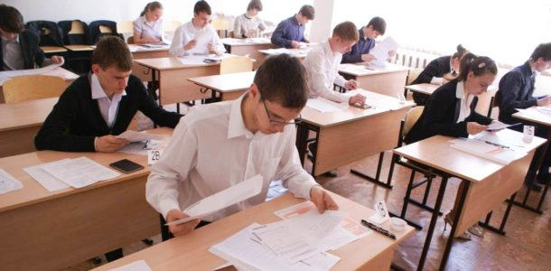
Итоги ГИА-2017 по русскому языку в Кировской области

Slide 2
ОГЭ по русскому языку в Кировской области
Предмет
Участников | 10356
Максимальный балл | 373
Средний балл | 30,92
Средняя отметка | 4,13
"5" | 3854 | 37,22%
"4" | 4069 | 39,29%
"3" | 2383 | 23,01%
"2" | 50 | 0,48%

Slide 3
ЕГЭ по русскому языку в Кировской области в 2017 году
№ | Показатели | Результаты за 2015 г. | Результаты за 2016 г. | Результаты за 2017 г.
1. | Количество участников | 5990 | 6015 | 5836
2. | Не преодолели минимального балла | 7 | 3 | 4
3. | Количество участников, получивших от 80 баллов и выше | 1461 (24%) | 2003 (33%) | 1768 (30%)
4. | Количество стобалльников | 41 (0,7%) | 67 (1,1%) | 41 (0,7%)

Slide 4
Показатели | Выпускники текущего года, обучающиеся по программам СОО | Выпускники текущего года, обучающиеся по программам СПО | Выпускники прошлых лет
Доля участников, набравших балл ниже минимального | 0,05 | 1,94 | 0
Доля участников, получивших тестовый балл от минимального балла до 60 баллов | 19,19 | 52,43 | 48,65
Доля участников, получивших от 61 до 80 баллов | 49,71 | 35,92 | 40,54
Доля участников, получивших от 81 до 100 баллов | 31,05 | 9,71 | 10,81
Количество выпускников, получивших 100 баллов | 41 | 0 | 0

Slide 5
Показатели | СОШ | Лицеи, гимназии | СОШ с УИОП
Доля участников, набравших балл ниже минимального | 0,05 | 0 | 0
Доля участников, получивших тестовый балл от минимального балла до 60 баллов | 21,87 | 8,76 | 17,69
Доля участников, получивших от 61 до 80 баллов | 52,15 | 46,46 | 52,72
Доля участников, получивших от 81 до 100 баллов | 21,87 | 44,79 | 29,59
Количество выпускников, получивших 100 баллов | 13 | 16 | 12

Slide 6
Меры совершенствования образовательного процесса:
муниципальной методической службе:
выявить резервы по совершенствованию профессиональной компетентности педагогов тех муниципалитетов, где имеются проблемы;
изучить в муниципалитете результаты ГИА по русскому языку в 2017 году в Кировской области в целом и в районе (городе) в частности, организовать круглые столы по обмену опытом подготовки обучающихся;
с целью получения оперативной информации по вопросам эффективной подготовки обучающихся к ГИА обеспечить участие учителей муниципалитета в областных семинарах-практикумах по подготовке школьников к ГИА по русскому языку;
спланировать методическую работу по сопровождению реализации в практике работы педагога основных направлений Концепции преподавания русского языка и литературы в Российской Федерации как нормативного документа;
создать временные творческие группы учителей по решению актуальных вопросов осуществления новых подходов к обучению в условиях реализации новых требований к результатам освоения основной образовательной программы;

Slide 7
Меры совершенствования образовательного процесса:
администрации образовательных организаций:
обучить на курсах повышения квалификации учителей русского языка и литературы, ученики которых показали низкие результаты по итогам сдачи ГИА по русскому языку (в первую очередь тех образовательных организаций и муниципалитетов, которые перечислены выше в «черном» списке);
выделять дополнительные часы на изучение русского языка, проводить факультативы, использовать формы внеурочной деятельности;
практиковать приглашение ведущих специалистов по предмету, так как методика выполнения экзаменационных заданий имеет свою специфику;
обеспечить участие педагогов в организуемых ИРО Кировской области вебинарах, посвященным специфике подготовки обучающихся к ГИА по русскому языку;

Slide 8
Меры совершенствования образовательного процесса:
педагогам образовательных организаций всех типов:
оперативно знакомиться с нормативными документами и методическими материалами с сайта ФИПИ (www.fipi.ru);
активно использовать ресурсы Интернет на этапе подготовки школьников к ЕГЭ по русскому языку (сайт «Решу ЕГЭ», материалы учительского сайта «Инфоурок», портал «Грамоту.ру» и др.);
способствовать формированию у обучающихся культуры работы с сетевыми и печатными словарями всех типов, потребности в их использовании в учебной деятельности;
обеспечить прочное усвоение обучающимися тех тем курса русского языка, которые по итогам анализа вызывают у выпускников наибольшие затруднения;
широко использовать современные педагогические и информационные технологии в преподавании русского языка в целях оптимизации процесса обучения и активизации самостоятельной познавательной деятельности обучающихся;
обучающимся с высокой мотивацией к изучению русского языка обеспечить особые условия изучения предмета.

